Slide 1
[ Project ]
Interia
Shopping
Mall
DECOPLUS
&
Flash
addwinner
Jsp로 구현한 쇼핑몰
담당 교수님 : 이상훈 교수님
발표자 : 박유금

Slide 2
[차례]
1절 개요
  1.1 동기
  1.2 목적
2절 맛보기
  2.1 시스템의 물리적 구성도
  2.2 개발환경
  2.3 간단한 실행 예
  2.4 프로젝트 수행과정기
3절 배경지식
4절 전체 소스구성 및 주요부분 설명
5절 결론 및 향후 개선방향
Team project
Company name

Slide 3
[1.1 동기 ]
1절 개요
프로젝트 주제설정 동기
  쇼핑몰 구축을 기획 및 제작함으로써 마케팅 부분을 공부함은 물론이고, db설계부터 기초적으로 가진 jsp,db부분을 응용하는데 의의를 둔다.
  쇼핑몰 구축함에 있어서 jsp가 가지는 많은 장점들로 인해 jsp쇼핑몰을 구축
Team project
Company name
Notes:
jsp를 이용해서 쇼핑몰을 구축한다면 플랫폼에 독립적이고 동적으로 메모리 내에 적재되며 확장성이 뛰어나서 서버에서 뛰어난 능력을 발휘할 것이며 기존의 다른 프로그램보다 빠르고 명확해서 쇼핑몰을 이용하는 다수의 사용자에 대한 서비스 효율이 높은것은 물론이고 운영 체제의 확장성 또한 용이하다는 장점을 지니고 있기에 jsp쇼핑몰 구축

Slide 4
[1.2 목적 및 목표]
1절 개요
1. Jsp각종 장점과 DB부분을 충분히 활용한 쇼핑몰 구축
2. 관리자 입장에서의 효과적이고 편리한 쇼핑몰 관리
3. 인테리어 소품 전문쇼핑몰 구축
4. 애드머신 이용한 고객확보 및 부가적 기대효과
Team project
Company name

Slide 5
[2.1 JSP 동작원리]
2절 맛보기
시스템 물리적 구성도
Client
Web Server
Request
Html.jsp.class
Internet
Router
Response
DB Server
Team project
Company name

Slide 6
[2.2 개발환경]
2절 맛보기
프로젝트 개발환경
  Windows 2000 Server
  Jsp/서블릿 컨테이너 : Tomcat 4.0_5
  웹서버 : Apache 1.3_2_6
  데이터베이스 서버 : Mysql3.23/jdbc 호환 dbms
  JDBC Driver : mysql_jdbc2.07
Team project
Company name

Slide 7
[2.4 프로젝트 수행과정]
2절 맛보기
① 프로젝트 단계별 수행과정
  [1단계]
    jsp로 구현한 국내쇼핑몰 조사
    구동 환경 구축
    Jsp쇼핑몰 기본 소스 분석
  [2단계] 스토리 보드 작성
  [3단계] 회원가입
    회원관리 부분 DB설계
    기존 회원관리 소스 분석
    회원가입,데이터관리부분, 로긴 처리 루틴 작성
    관리자 모드에서의 회원관리 부분 추가
    확인
  [4단계] 쇼핑몰부분 완성
    기존 소스 분석
    스토리 보드에 맞춰 전체적 쇼핑몰 DB 설계
    기존 소스 분석이후 스토리보드에 맞춰 jsp 수정 작성
    회원부분의 세션 가져와서 페이지마다 수정
    Jdbc 드라이버 이용해서 DB연동
  [5단계] 쇼핑몰 애드머신과 연동
  [6단계] 쇼핑몰 웹디자인
Team project
Company name

Slide 8
[2.4 프로젝트 수행과정]
2절 맛보기
② jsp로 구현한 국내 쇼핑몰(1)
하이텔 쇼핑몰
  - http://www.ehitel.com/home.html
  - 웹로직을 사용 jsp구성
  - 자료제공 : 이경숙 <ks230552@nextech.co.kr> 2000.4.16
삼성쇼핑몰
  - http://www.samsungmall.co.kr
  - 오라클 EC솔루션 커스터마이징
  - 서블릿과 JSP 컴비네이션
  - 자료제공 : 정규현 <alvarez@unitel.co.kr> 2000.08.16
금호타이어 (타이어 쇼핑몰)
  - http://www.buytire.co.kr
  - Oracle, JRun, JDK 1.2
  - Java Servlet & Applet(일부)
  - 자료제공 : 강성래 (주)윙크 <srkang@winksoft.com>
  2000.10.07
Team project
Company name

Slide 9
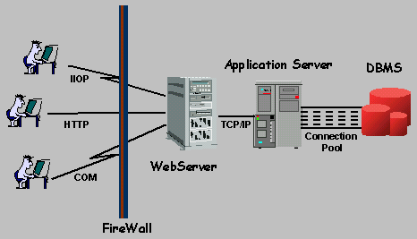
[2.4 프로젝트 수행과정]
2절 맛보기
주요업무
사이버 서점 : 다양한 도서검색, 분야별 도서추천, 신간 안내, 배송서비스 등
특징 및 구조
웹에서 도서 검색, 구매 및 배송을 One Stop Service.
향후 다양한 사이버 마케팅 및 인터넷 컨설팅 예정
기술사양
WebLogic 4.5.1, JDK1.2
Servlet, EJB, RMI, JSP 1.0, JMS 1.0 등으로 개발
시스템
Sun Enterprise 450 (512MB)
Team project
Company name

Slide 10
[2.4 프로젝트 수행과정]
2절 맛보기
③ 스토리 보드 (1)
회원인증
회원인증
오류화면
입력사항 오류시
(아이디
패스워드 입력오류)
쇼핑몰메인
개인의DB로 부터의 인증허가 후 쇼핑몰의 아이디와 패스워드를 부여 및 고객의 배송정보를 받아 추후 연속적인 자신의 DB와의 접속을 피한다.
2. 접속 오류 : 2) 아이디 입력 시 – 고객의 배송정보 중 주민등록 번호 및 이메일로 인증
받아 팝업창이나 메일로 발송한다
3) 패스워드 입력 시 – 고객의 아이디와 배송정보 중 주민등록 번호나
이메일로 인증 받아 팝업창이나 메일로 발송한다
4) 아이디 및 패스워드 모두 분실 시 – 고객의 배송정보 중 주민등록 번호
및 이메일로 인증 받아 팝업창이나
메일로 발송한다
Team project
Company name

Slide 11
[2.4 프로젝트 수행과정]
2절 맛보기
③ 스토리 보드 (2)
회원가입
00 가족을 위한 전문 쇼핑몰로 저렴한 가격과 신개념 고객서비스를 통해 고객 만족을 최우선으로
합니다.
쇼핑몰에 회원으로 가입하시면 보다 나은 편리합니다.
희망아이디: 중복확인 (6~10자의 영문 및 숫자 가능하며 여백은 사용할 수 없습니다)
희망패스워드: (6~10자 이내로 영문과 숫자의 조합으로 만드세요)
패스워드확인:
성명: (이름에 공백은 제거해 주세요)
주민등록번호:
전화번호:
핸드폰:
우편번호: (배달시 혼란을 피하기위해 정확히 기입해주시기 바랍니다)
주소:
이 메일 주소:
회원약관보기(아이콘)
회원약관에 동의 함 동의 안함
Team project
Company name

Slide 12
[2.4 프로젝트 수행과정]
2절 맛보기
③ 스토리 보드 (3)
쇼핑몰 메뉴 설명
공 동 구 매 – 하나의 상품을 공동으로 구매를 유도하여 기존의 단가를 좀 더 낮추어 소비자에게 판매한다.
이 벤 트 상 품 – 각 MD의 선정된 상품 중 가장 저렴한 상품(시중가대비)을 이벤트상품으로 배치한다.
이 달의 Best상 품 – 각 MD의 선정된 상품 중 고객에게 가장 인기 있는 상품을 선정하여 재 판매를 유도한다.
이 달의 Best 상품평 – 고객의 상품 평 중 상품판매에 도움이 되거나 쇼핑몰의 이미지를 높인 상품평을 평가해
매1회 선정하여 사은품을 발송하여 고객의 참여도를 높인다.
각 제품 상세정보에 있는 추천하기로 평가됨
고객이 뽑은 MD – 고객에게 더 나은 서비스를 드리고자 노력하는 모습을 보여주며, MD의 신뢰도를 평가받아
쇼핑몰의 신용도를 높여 고객에게 안심하고 쇼핑을 할 수 있게 유도한다.
각 제품 상세정보에 있는 추천하기로 평가됨
이메일로 쇼핑관련소식듣기 – 추후 쇼핑몰의 새로운 소식이나 고객들의 기념일들을 받아 메일로 알려주며,
쇼핑 도우미의 역할 및 소식지의 역할을 하여 지속적인 쇼핑몰의 접속을 유도한다.
Team project
Company name

Slide 13
[2.4 프로젝트 수행과정]
2절 맛보기
③ 스토리 보드 (4)
DecoPlus 인테리어 소품 쇼핑몰
Power Search
G O
FABRIC
KITCHEN
BATH
DECORATION
FLOWER
STORAGE
>>sub menu
TOP image
Shopping New & Event
공지사항
마일리지 적립게임
베스트 상품
베너식 광고
(게시판형식)
애드위너
Product
Visual
Product
Visual
Product
Visual
베너식광고
(게시판형식)
이벤트상품
상품이름:
상품내용:
가격
상품이름:
상품내용:
가격
상품이름:
상품내용:
가격
Product
Visual
상품이름:
상품내용:
가격
베너식광고
(게시판형식)
신상품
이 달의 Best 상품
Product
Visual
Product
Visual
Product
Visual
베너식광고
(게시판형식)
Product
Visual
상품이름:
상품내용:
가격
상품이름:
상품내용:
가격
상품이름:
상품내용:
가격
상품이름:
상품내용:
가격
Team project
Company name

Slide 14
[2.4 프로젝트 수행과정]
2절 맛보기
③ 스토리 보드 (5)
DecoPlus 인테리어 소품 쇼핑몰
Power Search
G O
FABRIC
KITCHEN
BATH
DECORATION
FLOWER
STORAGE
>>sub menu
TOP image
Shopping New & Event
공지사항
마일리지 적립게임
제품이름
애드위너
현 위치표시:fabric/ 쿠션,방석
제품이미지
제조사:
마일리지:
주문수량:
시중가격:
판매가격:
이벤트상품
Product
Visual
개
상품이름:
상품내용:
가격
이 달의 Best 상품
Product
Visual
상품이름:
상품내용:
가격
(이용시간:09:00~21:30)
Team project
Company name

Slide 15
[2.4 프로젝트 수행과정]
2절 맛보기
③ 스토리 보드 (6)
DecoPlus 인테리어 소품 쇼핑몰
Power Search
G O
FABRIC
KITCHEN
BATH
DECORATION
FLOWER
STORAGE
>>sub menu
TOP image
Shopping New & Event
공지사항
마일리지 적립게임
장바구니
애드위너
고객님께서 주문하신 상품내역을 변경하시거나 삭제하실 수가 있습니다.
계속주문을 원하시면 [쇼핑하기]을 클릭하세요.
주문하신 상품에 대해 마일리지가 계속적으로 누적됩니다.
마일리지의 누적점수에 따라 사은품이 적용되며 추 주문 시 동봉하여 발송됩니다.
이벤트상품
Product
Visual
상품이름:
상품내용:
가격
주문단계: 장바구니 >> 배송지 및 결제정보 >> 주문완료
주문상품 가 격 주문수 합 계 삭 제
이 달의 Best 상품
Product
Visual
상품이름:
상품내용:
가격
주문 총가격: 원
Team project
Company name

Slide 16
[3.1 자바 서버 페이지의 개념]
3절 배경지식
자바 기반 기술
JSP의 주요 특징
컴포넌트의 재사용
웹 개발 및 유지 용이
넓은 범위의 산업지원
독립된 플랫폼
태그 기반의 페이지 개발 용이
Team project
Company name

Slide 17
[3.2 자바빈]
3절 배경지식
브라우저
Request
JSP
Response
빈즈
데이터 소스
JAVABean이란 썬마이크로시스템에서 표준으로 제시한 자바쪽의 컴포넌트 모델을 뜻하며 자바 코드를 캡슐화한 컴포넌트이다.
Team project
Company name

Slide 18
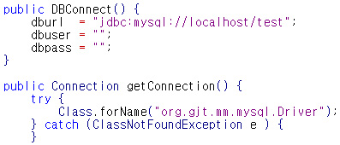
[3.2 자바빈]
3절 배경지식
쇼핑몰 프로젝트에서의 자바빈 사용
비즈니스 로직과 화면 페이지 부분을 분리하여 효율적인 관리를 하고 있다.
현재 쇼핑몰에서 데이터베이스 모듈을 재사용 가능한 자바빈으로 관리하고 있다.
쇼핑몰에서 사용되어지고 있는 빈
DBconnet.java
MyUtil.java
Team project
Company name

Slide 19
[3.3 세션관리]
3절 배경지식
세션이란?
서로 다른 두 호스트간 즉, 클라이언트와 서버간에 네트워크 커넥션이 지속적으로 유지되고 있는 상태
같은 유저로부터의 브라우저와 웹서버간에 만들어진 연관된 HTTP 트랜잭션의 묶음을 의미한다. 즉 같은 브라우저로부터 오는 일정 기간 동안의 요구를 모아 놓은 것이라고 보면 됩니다.
사이트에서 여러 번의 방문과 여러 번의 페이지를 요구하는 경우 유저에 관한 정보를 저장하여 각 유저를 구분하게 됩니다. HTTP 클라이언트와 HTTP의 서버간에 이와 같은 인터페이스를 사용하여 세션을 생성하고, 사용자로부터의 한 번 이상의 요구를 받으면 일정기간 동안 유지됩니다.
세션의 작동 순서
클라이언트가 서버에 어떤 정보 요구, 그러면 서버는 현재 클라이언트가 사용하고 있는 브라우저의 id정보와 생성된 세션 정보를 제공
같은 사용자가 새로운 요구를 할 경우 사용자가 세션을 가지고 있는지 확인하며, 맞는 경우 사용자는 제대로 된 세션정보 사용
사용자가 새로운 브라우저 창을 열었을 경우 새로운 세션을 만들게 됨
Team project
Company name

Slide 20

[3.3 세션관리]
3절 배경지식
쇼핑몰에서 이용되어 지고 있는 회원 인증
이번 프로젝트의 쇼핑몰에서 로그인 처리 및 로그아웃 처리는 세션을 이용합니다.
<로그인>
<Login_process.jsp 소스중 일부>
<로그아웃>
①
②
Team project
Company name

Slide 21
[4.1쇼핑몰 전체 데이터베이스 테이블]
4절 구성 및 주요설명
쇼핑몰 간략 시나리오
  쇼핑몰 이름은 ‘DecoPlus’로 한다.
  거래할 제품은 인테리어 소품이다.
  구매 관련해서는 무통장결재를 기본으로 신용카드는 일단 보류한다.
  이름,등록,판매순으로 자유자재 정렬이 가능하며, 로그인하지 않아도 상품구입이 가능하나 로긴했을시만 마일리지 적립이된다.
  선택한 물품을 구매하거나 취소하는 기능을 지원한다.
Team project
Company name

Slide 22
[4.1쇼핑몰 전체 데이터베이스 테이블]
4절 구성 및 주요설명
테이블명 | 테이블 설명
High_category | 대분류 카테고리 테이블
Low_category | 소분류 카테고리 테이블
Products | 상품정보 테이블
Notice | 공지사항 테이블
My_order | 구매정보 테이블
My_cart | 장바구니 테이블
Mileage | 마일리지 정보 테이블
member | 회원관리 테이블
Team project
Company name

Slide 23
[4.1쇼핑몰 전체 데이터베이스 테이블]
4절 구성 및 주요설명
HIGH_CATEGORY 테이블
컬럼명 | 설명
num | 고유번호
name | 대분류 명
code | 대분류 코드
LOW_CATEGORY 테이블
컬럼명 | 설명
num | 고유번호
name | 소분류 명
code | 소분류 코드
High_code_fk | 대분류 코드값
Team project
Company name

Slide 24
[4.1쇼핑몰 전체 데이터베이스 테이블]
4절 구성 및 주요설명
Products 테이블
notice 테이블
컬럼명 | 설명
num | 고유번호
high_code_fk | 대분류 코드
low_code_fk | 소분류 코드
name | 상품명
company | 제조회사
price | 가격
mileage | 마일리지
p_image | 이미지 명
Buy_num | 팔린 상품의 수
status | 현재상태
st1 | 신상품
st2 | 베스트 상품
content | 상품 설명
created | 등록일자
컬럼명 | 설명
num | 고유번호
subject | 공지 제목
content | 공지 내용
wdate | 작성 일자
Team project
Company name

Slide 25
[4.1쇼핑몰 전체 데이터베이스 테이블]
4절 구성 및 주요설명
My_order 테이블
컬럼명 | 설명
num | 고유번호
orderid | 주문번호
member_id_fk | 회원 정보
products_code_fk | 상품코드 정보
products_count | 주문 수량
buyer_name | 구매자 명
buyer_zipcode | 우편번호
buyer_address | 구매자 주소
buyer_phone | 전화번호
buyer_email | 메일 주소
recipient_name | 수령자 명
recipient_zipcode | 우편번호
recipient_address | 수령자 주소
recipient_phone | 전화번호
컬럼명 | 설명
message | 건의 사항
amount | 주문 가격
pay_type | 결재 구분
bank_name | 은행 명
deposit_name | 입금인 명
deposit_date | 입금 날짜
state | 현재 상태
cancel | 삭제 여부
wdate | 주문 날짜
mileage_use | 마일리지 사용
mileage_add | 적립 마일리지
Team project
Company name

Slide 26
[4.1쇼핑몰 전체 데이터베이스 테이블]
4절 구성 및 주요설명
My_cart 테이블
컬럼명 | 설명
num | 고유번호
member_sid | 장바구니 번호
products | 상품 코드
member_sid | 상품 수량
products_count | 생성일자
Wdate | 상품 단가
mileage 테이블
컬럼명 | 설명
num | 고유번호
member_id_fk | 회원 아이디
marks | 적립 금액
wdate | 적립일자
desdgproducts_count | 적립 금액
Wdate | 적립 내역
Team project
Company name

Slide 27
회원관리 테이블
[4.1쇼핑몰 전체 데이터베이스 테이블]
4절 구성 및 주요설명
login.jsp
필드명 | 설명
Id | 레코드 고유번호
Userid | 사용자 아이디
Username | 사용자 이름
Password | 비밀번호
Securitynum | 주민등록번호
Eamil | 이메일
Zipcode | 우편번호
Address1 | 주소(동까지)
Address2 | 주소(번지이하)
Homephone | 집전화번호
Mobilephone | 이동전화번호
Job | 직업
Interest | 관심분야
Regdate | 가입일
신규가입
로그인
login_process.jsp
join.html
회원정보수정
member_modify.jsp
userid_check.jsp
Id 중복체크
logout_process.jsp
로그아웃
zipcode_search.jsp
우편번호 중복체크
Company name

Slide 28
[4.1쇼핑몰 전체 데이터베이스 테이블]
4절 구성 및 주요설명
쇼핑몰 구조
쇼핑몰 메인
Index.jsp
상품상세항목
Products_detail.jsp
분류별 상품목록
Product_list.jsp
장바구니
Basket.jsp
장바구니 비우기
계속 쇼핑하기
주문
Purchase.jsp
주문 확인
Team project
Company name

Slide 29
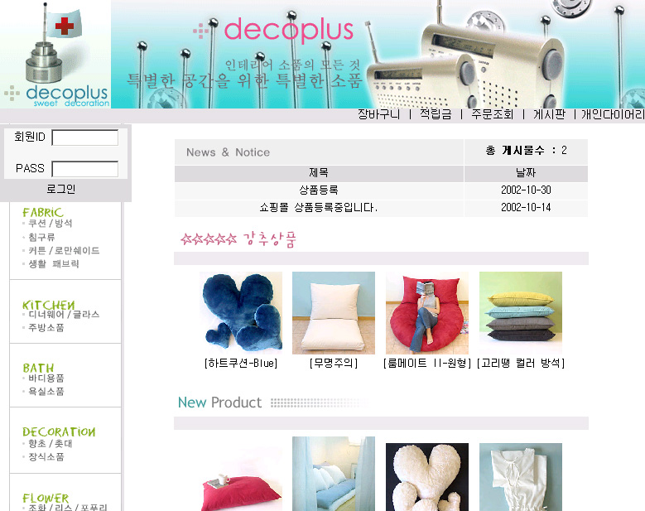
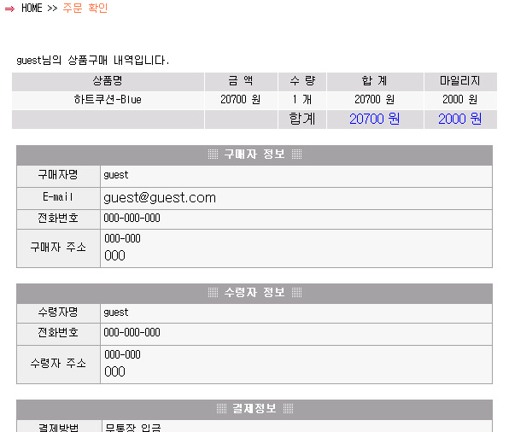
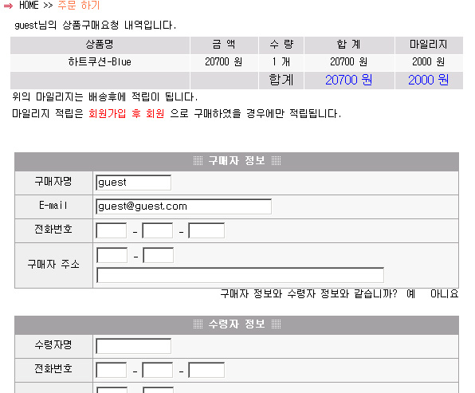
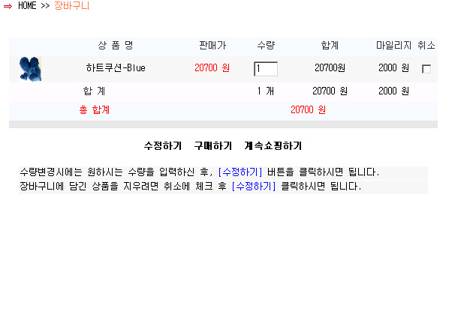
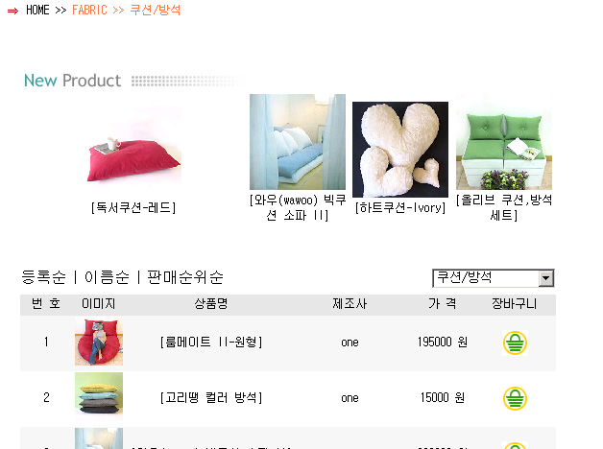
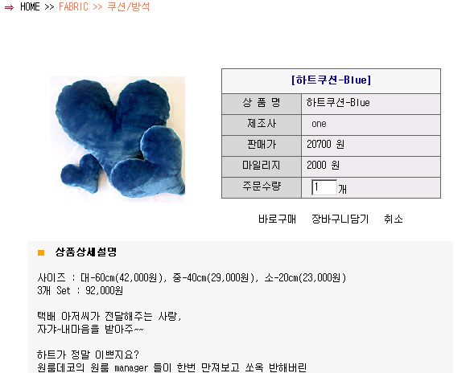
[4.2쇼핑몰 페이지]
4절 구성 및 주요설명
Company name

Slide 30
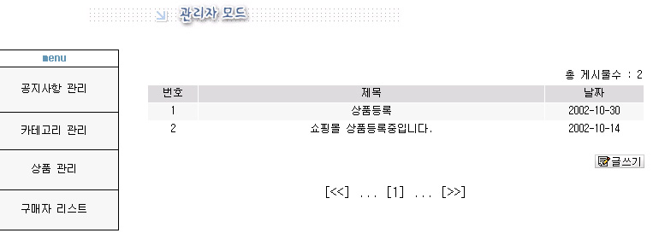
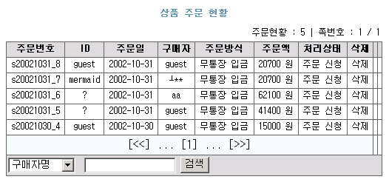
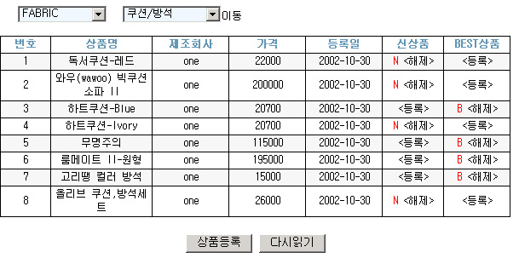
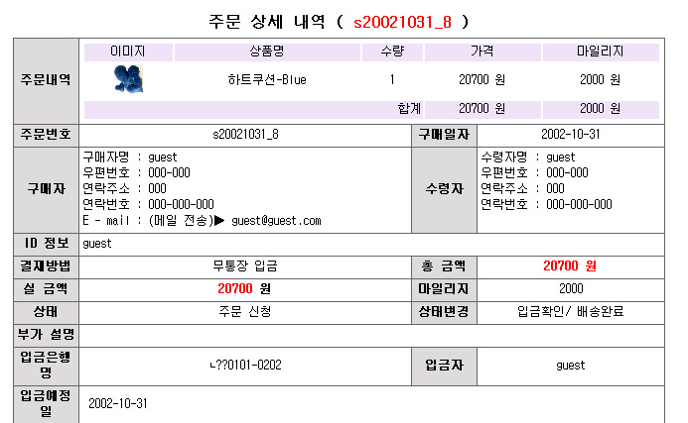
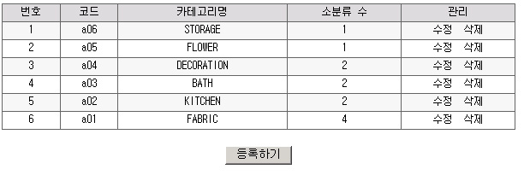
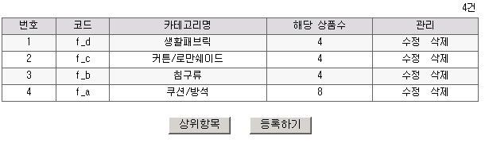
[4.3 쇼핑몰 관리자 모드 페이지]
4절 구성 및 주요설명
Team project
Company name

Slide 31
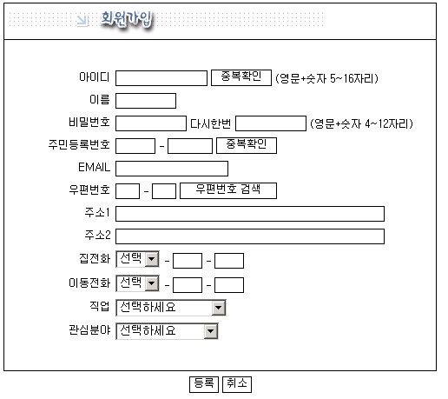
[4.2회원가입 및 관리부분(1)]
4절 구성 및 주요설명
① 회원가입부분
Team project
Company name

Slide 32
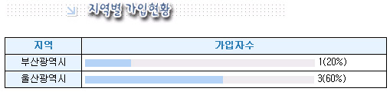
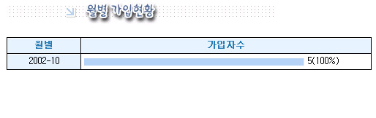
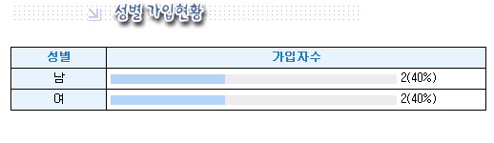
[4.2회원가입 및 관리부분(2)]
4절 구성 및 주요설명
회원관리자 모드
Team project
Company name

Slide 33
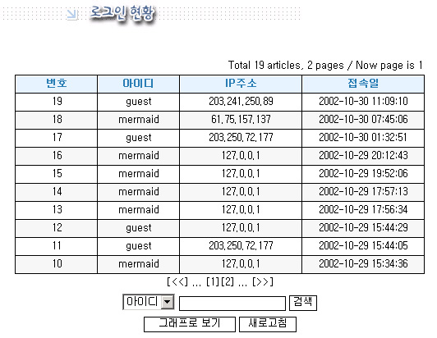
[4.2회원가입 및 관리부분(2)]
4절 구성 및 주요설명
회원관리자 모드
Team project
Company name

Slide 34
5장 결론 및 향후 개선방향
  결론
    Jsp란 언어의 다양한 기능들을 익혔다.
    편리하고 효율적 관리 및 사용법에 대해 자세히 알았다.
    DB설계를 기획하면서 관리자와 구매자의 입장에 대해 생각하며 구성하게 되었고, 이로 인해 설계부분에 대한 생각의 범위가 넓어졌다.
  개선방향
    원투원 마케팅을 활용해 고객의 선호도를 분석하고 그에 따른 상품을 추천해주는 등의 기능 추가
Team project
Company name

